Slide 1

JCP TECHNLOGIE
215 chemin du moulin de Noirefontaine
ZA se Saint Amouze
01250 MONTAGNAT
Tel : 04 74 45 08 72 - 06 80 75 64 35
Email : jcptechnologie@orange.fr
Site : jcp-technologie.fr
FICHE PRODUIT | N° 41
TARIF PRODUIT EN € HT au départ usine
en l’état
révisé et garanti 6 mois
rénové et garanti 1 an | 43 500 €
TECHNOLOGIE DU CONDITIONNEMENT
ETUDE
VENTE
REALISATION MATERIEL D’EMBOUTEILLAGE
TRANSFERT INDUSTRIEL
DESCRIPTION | ROBOT CARTÉSIEN DE PALETTISATION SEMI-AUTO
MARQUE | SAVOYE | TYPE : P 822 | Année : 2003
Un robot cartésien, prenant les sacs 25kg sur un convoyeur central et constitue des palettes alternativement de part et d'autre de ces convoyeurs. L'ensemble forme une cellule monobloc, incluant les convoyeurs de mise en référence des caisses et la protection du personnel. Le principe des deux palettes en alternance permet le changement de palette sans arrêt de la palettisation. Le piétement assure la mise en référence des palettes avec détection de leur présence et de leur chargement. Un convoyeurs à rouleaux commandés assure l'arrivée des sacs et leur mise en référence sur trois rangs. Des cellules assureront la détection de leur présence de leur nombre. Les guidages sont faits par des ensembles douilles à billes et arbres rectifiés. Les mouvements sont transmis par des courroies crantées. Les motorisations sont obtenues par des moteurs à courant continu alimentés par des variateurs et commandés par des '' cartes axes ''. Le bâti est exécuté en acier mécano-soudé peint. La partie mobile du robot est exécutée en alliage d'aluminium avec oxydation anodique et coloration dans la masse. L'armoire de commande, située sur le côté gauche 1800x1600x400, est solidaire de l'ensemble. Elle contient tous les éléments électriques et électroniques nécessaires au fonctionnement du palettiseur, refaite à neuf aux normes CE. SÉCURITÉS : L'armoire ''arrêt d'urgence'' est installé sur la porte de l'armoire de commande. Un autre est placé sur la façade de l'ensemble. Une boucle de sécurité dans l'armoire permet de raccorder une sécurité extérieure. Protection de la zone d'action du robot par des cloisons sur les côtés et l'arrière, et par des cellules photoélectriques sur l'avant. Les cloisons seront constituées d'un sous-bassement en tôle peinte et d'une partie haute en plexiglas. Chaque entrée de palette sera protégée par deux barrages optiques placés à 0.7 M et 1.4 M du sol.

Slide 2
DESCRIPTION | ROBOT CARTÉSIEN DE PALETTISATION SEMI-AUTO SAVOYE type P822
PROGRAMMATION : Chaque palettiseur sera muni d'un commutateur de programmes à 10 positions. Les programmes relatifs à chaque position sont élaborés sur le robot même par une méthode d'apprentissage (déplacement physique du robot) Le programme de base de la palettisation est fourni en standard. Un poste de palettisation Un poste d'intercalaires La tête de prise avec orientation à 90° du sac. Pour des modifications éventuelles du programme de base, les robots sont programmables en grafcet. Chacune des positions souhaitée peut être définie par cotation absolue ou par apprentissage (possibilité de 380 pas de programme). Les séquences de programmation sont organisées à partir de 3 étapes logiques : 1- Les informations de sorties : ordres de position et commandes vers l'extérieur. 2 - Les ordres de comptage, de temporisation et de message. 3 - Les conditions de passage aux séquences suivantes. L'intervention sur le programme peut se faire grâce à un terminal au standard. CARACTÉRISTIQUES TECHNIQUES : Dimensions des sacs : Maxi L = 600 MM - l = 400 MM h = 170 MM - Poids des sacs : 25 - 35 kg Maxi Cadence des cycles : 320 s/heure effectif - 450 s/h Maxi Dimensions des palettes : L = 1200 MM - l = 800 MM et 1000 MM Hauteur des palettes : h = 1800 MM Maxi Dimensions du convoyeur de sacs : L = 2800 MM l = 600 MM - h = 400 MM du sol Hauteur minimum du convoyeur de sacs : 400 MM du sol Courses du robot : X = 2800 MM - Y = 1000 MM Z = 1240 MM Préhension : spéciale pour les sacs et intercalaires par ventouses Dimensions hors tout : L = 4200 MM l = 2200 MM h = 3600 MM Alimentation électrique : 380 V triphasé + neutre Puissance installée : 4 KW Alimentation pneumatique : 6 Bars, 2.5 m3/h ( en état de prise du sac) Palettiseur en ordre de fonctionnement sur un format de sac de 25 kg. Prix sous réserve de réception d’échantillons de sac, Matériel refait à neuf. Garantie 1 an

Slide 3
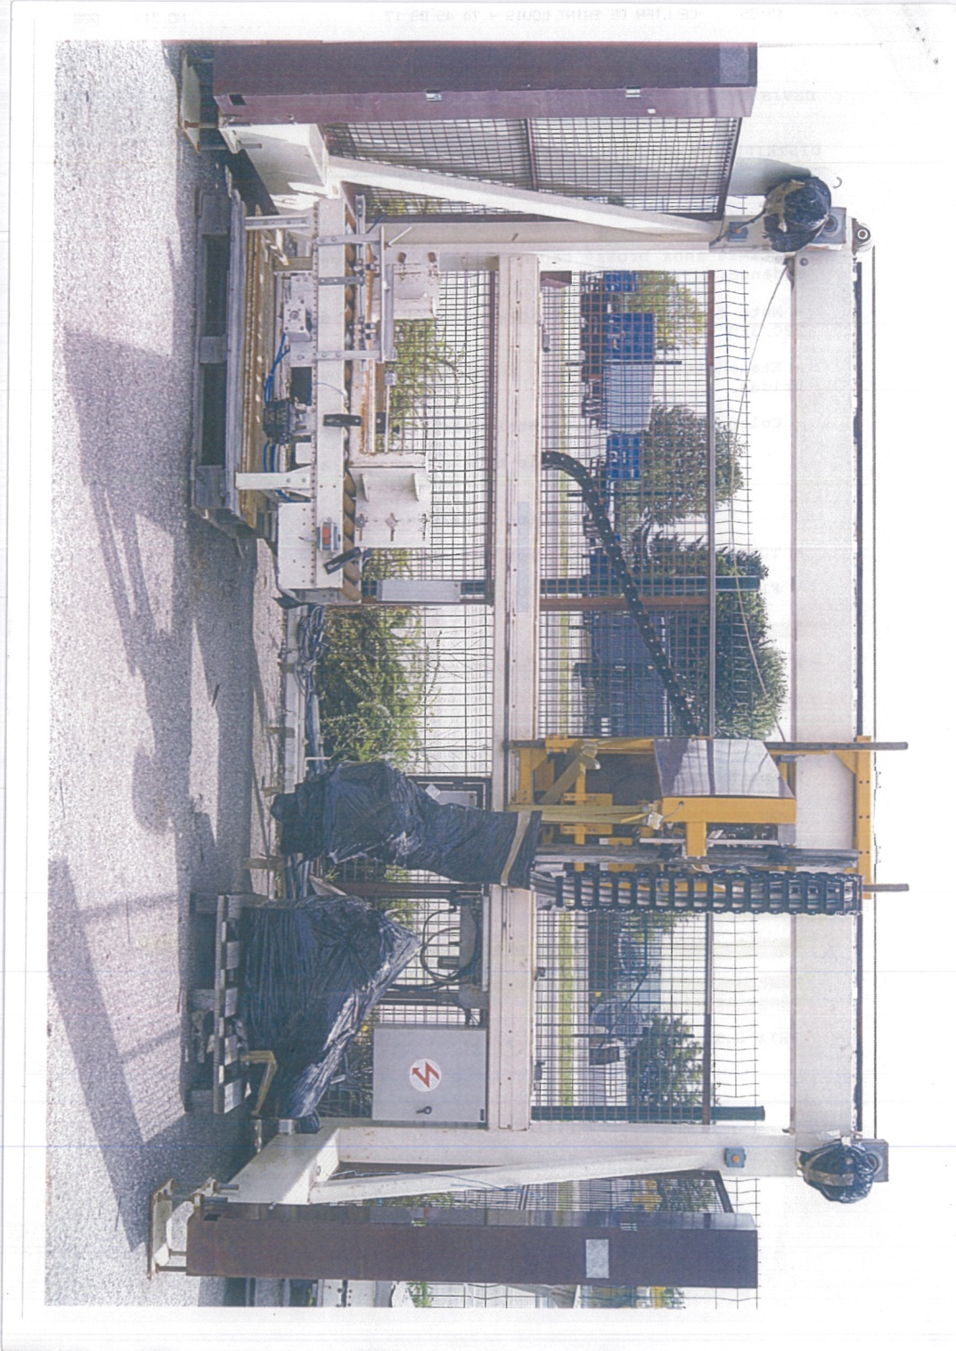
DESCRIPTION | ROBOT CARTÉSIEN DE PALETTISATION SEMI-AUTO SAVOYE type P822

